Slide 1
JAVA CƠ BẢN
Các bước phát triển một chương trình Java. Cấu trúc của một chương trình java cơ bản, phương thức main. Chương trình đơn giản: nhập dữ liệu vào từ bàn phím và in ra kết quả màn hình console.
Từ khóa, hằng, biến, các kiểu dữ liệu, toán tử
Các cấu trúc điều khiển cơ bản trong Java, foreach (Java 5 trở lên)
Mảng, xâu kí tự (String, StrongTokenizer)
Một số lớp cơ bản: Integer, Long, Double, Math, Date, Calendar, SimpleDateFormat, RegularExpression.

Slide 2
CẤU TRÚC MỘT
CHƯƠNG TRÌNH JAVA CƠ BẢN

Slide 3
KIẾN TRÚC CỦA JAVA
Java Platform
  Java Virtual Machine (Java VM)
  Java Application Programming Interface (Java API)
myProgram.java
Mã nguồn
Java API
Java Platform
Java VM
Hardware-Platform

Slide 4
KIẾN TRÚC CỦA JAVA
Thư viện lớp Java: bộ JDK bao gồm rất nhiều lớp chuẩn đã được xây dựng sẵn.
Lập trình viên thường sử dụng các lớp chuẩn để phát triển ứng dụng.
Các gói chuẩn của Java:
      java.lang
      java.applet
      java.awt
      java.io
      java.util
      java.net
      java.awt.event
      java.rmi
      java.security
      java.sql

Slide 5



CÁC BƯỚC PHÁT TRIỂN
Các bước phát triển một chương trình bằng Java:
Hello.java
java Hello
public class Hello {
public static …
}
01001011
Thông dịch
-----------------------
------------------
------------------------
Biên dịch
javac Hello.java
Hello.class (bytecode)

Slide 6
CẤU TRÚC MỘT CHƯƠNG TRÌNH CƠ BẢN
1 // Tên file : Hello.java
2 /* Tác giả : Barak Obama*/
3
public class Hello
5 {
6 // Phương thức main, điểm bắt đầu của chương trình
7 public static void main( String args[ ] )
8 {
9 System.out.println( “Hello World" );
10
11 } // Kết thúc phương thức main
12
13 } // Kết thúc lớp Hello
Tên lớp chứa hàm main phải giống tên file
Điểm bắt đầu và kết thúc của lớp
Dấu hiệu chú thích => Làm cho chương trình dễ hiểu hơn. Trình biên dịch sẽ bỏ qua những dòng có dấu chú thích
Khai báo lớp
Mỗi CT phải có ít nhất một khai báo lớp
Phương thức main() sẽ được gọi đầu tiên. Mỗi CT thực thi phải có một phương thức main()
Hiển thị dãy ký tự ra màn hình
Các câu lệnh phải kết thúc bằng dấu chấm phẩy

Slide 7
PHƯƠNG THỨC MAIN
Phương thức main(): là điểm bắt đầu thực thi một ứng dụng.
Mỗi ứng dụng Java phải chứa một phương thức main có dạng như sau: public static void main(String[] args)
Phương thức main chứa ba bổ từ đặc tả sau:
- public: chỉ ra rằng phương thức main có thể được gọi bởi bất kỳ đối tượng nào.
- static: chỉ ra rằng phương thức main là một phương thức lớp.
- void: chỉ ra rằng phương thức main sẽ không trả về bất kỳ một giá trị nào.

Slide 8
CHÚ THÍCH TRONG JAVA
Ngôn ngữ Java hỗ trợ ba kiểu chú thích sau:
/* text */
// text
/** documentation */ công cụ javadoc trong bộ JDK sử dụng chú thích này để chuẩn bị cho việc tự động phát sinh tài liệu.
Dấu mở và đóng ngoặc nhọn “{“ và “}” là bắt đầu và kết thúc một khối lệnh.
Dấu chấm phẩy “;” để kết thúc một dòng lệnh.
Java được tổ chức theo lớp (class). Các lệnh và các hàm (kể cả hàm main) phải thuộc một lớp nào đó, chúng không được đứng bên ngoài của lớp.

Slide 9
NHẬP DỮ LIỆU TỪ BÀN PHÍM
Ví dụ nhập một số nguyên và một số thực
import java.io.*;
public class TestInput
{
public static void main(String[] args) throws Exception
{
BufferedReader inStream =
new BufferedReader(new InputStreamReader(System.in));
System.out.print("Nhap mot so nguyen:");
String siNumber = inStream.readLine();
int iNumber = Integer.parseInt(siNumber);

Slide 10
NHẬP DỮ LIỆU TỪ BÀN PHÍM
System.out.print("Nhap mot so thuc:");
String sfNumber = inStream.readLine();
float fNumber = Float.parseFloat(sfNumber);
System.out.println("So nguyen:“ + iNumber);
System.out.println("So thuc:“ + fNumber);
}
}

Slide 11
BIÊN DỊCH VÀ THỰC THI
Biên dịch chương trình
  Vào chế độ Console của Windows
  Gõ câu lệnh javac Hello.java
  Nếu không có thông báo lỗi, file Hello.class sẽ được tạo ra
Thực thi chương trình
  Gõ câu lệnh java Hello (không cần .class)
Các ví dụ: Welcome, CommandLine, TestInput, MyInput, InputDialog, InputDialogDemo

Slide 12
HẰNG SỐ, BIẾN, KIỂU DỮ LIỆU,
TOÁN TỬ

Slide 13
TỪ KHÓA (keyword)
Từ khóa cho các kiểu dữ liệu cơ bản : byte, short, int, long, float, double, char, boolean.
Từ khóa cho phát biểu lặp: do, while, for, break, continue.
Từ khóa cho phát biểu rẽ nhánh: if, else, switch, case, default, break.
Từ khóa đặc tả đặc tính một method: private, public, protected, final, static, abstract, synchronized.
Hằng (literal): true, false, null.
Từ khóa liên quan đến method: return, void.
Từ khoá liên quan đến package: package, import.
Từ khóa cho việc quản lý lỗi: try, catch, finally, throw, throws.
Từ khóa liên quan đến đối tượng: new, extends, implements, class, instanceof, this, super.

Slide 14
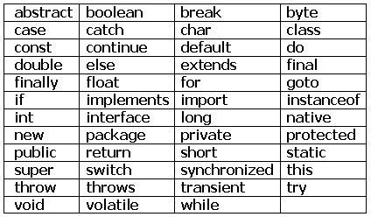
TỪ KHÓA (keyword)

Slide 15
ĐỊNH DANH (identifier)
Định danh là dùng biểu diễn tên của biến, của phương thức, của lớp.
Trong Java, định danh có thể sử dụng ký tự chữ, ký tự số và ký tự dấu.
Ký tự đầu tiên phải là ký tự chữ, dấu gạch dưới (_), hoặc dấu dollar ($).
Có sự phân biệt giữa ký tự chữ hoa và chữ thường.
Ví dụ: Hello, _prime, var8, tvLang

Slide 16
BIẾN (variable)
Biến là vùng nhớ dùng để lưu trữ các giá trị của chương trình.
Mỗi biến gắn liền với một kiểu dữ liệu và một định danh duy nhất gọi là tên biến.
Tên biến thông thường là một chuỗi các ký tự (Unicode), ký số.
Tên biến phải bắt đầu bằng một chữ cái, một dấu gạch dưới hay dấu dollar.
Tên biến không được trùng với các từ khóa (xem lại các từ khóa trong java).
Tên biến không có khoảng trắng ở giữa tên.
Trong java, biến có thể được khai báo ở bất kỳ nơi đâu trong chương trình.

Slide 17
BIẾN (variable)
Cách khai báo
<kiểu_dữ_liệu> <tên_biến>;
<kiểu_dữ_liệu> <tên_biến> = <giá_trị>;
Gán giá trị cho biến
<tên_biến> = <giá_trị>;
Biến toàn cục: là biến có thể truy xuất ở khắp nơi trong chương trình, thường được khai báo dùng từ khóa public, và đặt chúng trong một class.
Biến cục bộ: là biến chỉ có thể truy xuất trong khối lệnh nó khai báo

Slide 18
KIỂU DỮ LIỆU (data type)
Kiểu dữ liệu:
  Kiểu dữ liệu cơ sở (Primitive data type)
  Kiểu dữ liệu tham chiếu hay dẫn xuất (reference data type)
  Kiểu dữ liệu cơ sở của Java bao gồm các nhóm sau: số nguyên, số thực, ký tự, kiểu luận lý (logic)
  Kiểu dữ liệu tham chiếu là các kiểu dữ liệu đối tượng. Ví dụ như: String, Byte, Character, Double, Boolean, Integer, Long, Short, Font,… và các lớp do người dùng định nghĩa.

Slide 19
KIỂU DỮ LIỆU CƠ SỞ (primitive type)
Kiểu cơ sở
Kiểu luận lý
Kiểu ký tự
Kiểu số
kiểu nguyên
kiểu thực
boolean
char
byte
short
int
long
float
double

Slide 20
KIỂU DỮ LIỆU CƠ SỞ
Kiểu số nguyên
Kiểu số thực
Kiểu | Kích thước | Khoảng giá trị
byte | 8 bits | -128…127
short | 16 bits | -32768…32767
int | 32 bits | -2³²…2³² – 1
long | 64 bits | -2⁶⁴…2⁶⁴ – 1
Kiểu | Kích thước | Khoảng giá trị
float | 32 bits | -3.4e38…3.4e38
double | 64 bits | -1.7e308…1.7e308

Slide 21
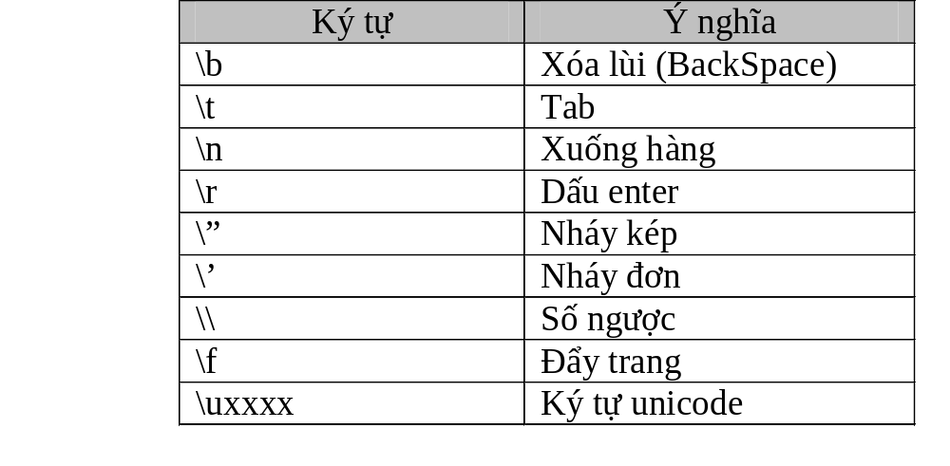
KIỂU DỮ LIỆU CƠ SỞ
Kiểu boolean: Nhận giá trị true hoặc false
Kiểu char: Kiểu ký tự theo chuẩn Unicode
  Một số hằng ký tự:

Slide 22
KIỂU DỮ LIỆU CƠ SỞ
Kiểu số nguyên
  Bốn kiểu số nguyên khác nhau là: byte, short, int, long
  Kiểu mặc định của các số nguyên là kiểu int
  Không có kiểu số nguyên không dấu
  Không thể chuyển biến kiểu int và kiểu boolean như trong ngôn ngữ C/C++
  VD: int x = 0;
  long y=100;
  int a=1,b,c;

Slide 23
KIỂU DỮ LIỆU CƠ SỞ
Kiểu số nguyên:
  boolean b = false;
  if (b == 0)
  {
  System.out.println("Xin chao");
  }
  Lúc biên dịch, đoạn chương trình trên sẽ báo lỗi vì ta không được so sánh biến kiểu boolean với biến kiểu int.

Slide 24
KIỂU DỮ LIỆU CƠ SỞ
Kiểu dấu chấm động:
Kiểu float có kích thước 4 byte và giá trị mặc định là 0.0f
Kiểu double có kích thước 8 byte và giá trị mặc định là 0.0d
Khai báo và khởi tạo giá trị cho các biến kiểu dấu chấm động:
float x = 100.0/7;
double y = 1.56E6;

Slide 25
KIỂU DỮ LIỆU CƠ SỞ
Kiểu ký tự
  Biểu diễn các ký tự trong bộ mã Unicode
  2¹⁶ = 65536 ký tự khác nhau :
  từ '\u0000' đến '\uFFFF'
Kiểu logic (boolean)
  Hai giá trị: true hoặc false
  Giá trị mặc định: false
  Không thể chuyển thành kiểu nguyên và ngược lại

Slide 26
KIỂU DỮ LIỆU CƠ SỞ
Kiểu mảng
  Khai báo: int[] iarray; hoặc int iarray[];
  Cấp phát: iarray = new int[100];
  Khởi tạo:
    int[] iarray = {1, 2, 3, 5, 6};
    char[] carray = {‘a’, ‘b’, ‘c’};
  Chú ý: Luôn khởi tạo hoặc cấp phát mảng trước khi sử dụng
  Một số khai báo không hợp lệ:
    int[5] iarray;
    int iarray[5];

Slide 27
KIỂU DỮ LIỆU CƠ SỞ
Kiểu mảng
  Truy cập mảng
    iarray[3] = 0;
    carray[1] = ‘z’;
    Chú ý: Chỉ số của mảng được tính từ 0
  Lấy số phần tử mảng:
  iarray.length

Slide 28
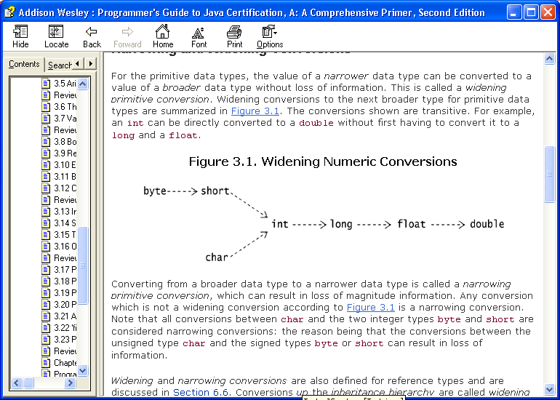
KIỂU DỮ LIỆU CƠ SỞ
Khi gặp phải sự không tương thích kiểu dữ liệu chúng ta phải tiến hành chuyển đổi kiểu dữ liệu cho biến hoặc biểu thức

Slide 29
KIỂU DỮ LIỆU CƠ SỞ
Toán tử ép kiểu:
  <tên biến> = (kiểu_dữ_liệu) <tên_biến>;
  float fNum = 2.2;
  int iCount = (int) fNum
Ép kiểu rộng (widening conversion): từ kiểu nhỏ sang kiểu lớn (không mất mát thông tin)
Ép kiểu hẹp (narrow conversion): từ kiểu lớn sang kiểu nhỏ (có khả năng mất mát thông tin)

Slide 30
HẰNG (LITERAL)
Hằng là một giá trị bất biến trong chương trình
Tên hằng được đặt theo qui ước giống như tên biến
Tiếp vĩ ngữ: l, L, f, F, d, D
  int i=1;
  long i=1L;
Hằng ký tự: là một ký tự đơn nằm giữa 2 dấu nháy đơn.

Slide 31
HẰNG (LITERAL)
Hằng chuỗi: là tập hợp các ký tự được đặt giữa hai dấu nháy kép “”. Một hằng chuỗi không có ký tự nào là một hằng chuỗi rỗng.
    Ví dụ: “Hello Wolrd”
Lưu ý: Hằng chuỗi không phải là một kiểu dữ liệu cơ sở nhưng vẫn được khai báo và sử dụng trong các chương trình

Slide 32
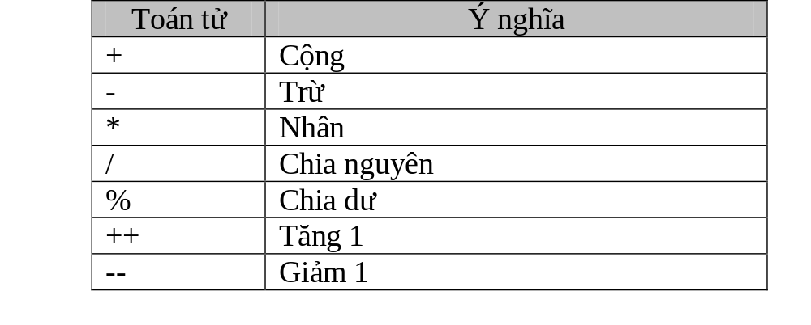
TOÁN TỬ (OPERATOR)
Toán tử số học

Slide 33
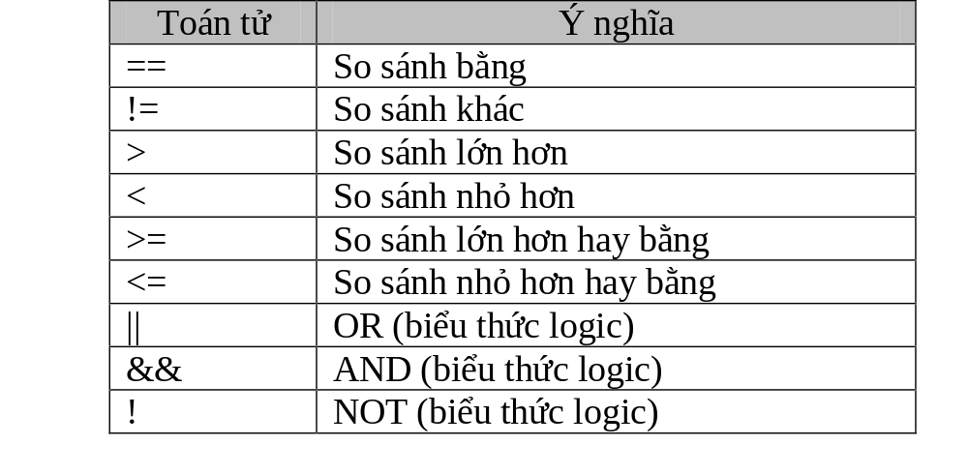
TOÁN TỬ (OPERATOR)
Toán tử quan hệ & logic

Slide 34
TOÁN TỬ (OPERATOR)
Toán tử gán (assignment)
Toán tử | Ví dụ | Giải thích
= | int c=3, d=5, c=4;
+= | c+=7 | c=c+7
-= | d-=4 | d=d-4
*= | e*=5 | e=e*5
/= | f/=3 | f=f/3
%= | g%=9 | g=g%9

Slide 35
TOÁN TỬ (OPERATOR)
Toán tử điều kiện
<điều kiện> ? <biểu thức 1> : < biểu thức 2>
int x = 10;
int y = 20;
int Z = (x<y) ? 30 : 40;

Slide 36
ĐỘ ƯU TIÊN CỦA CÁC PHÉP TOÁN
Độ ưu tiên của các phép toán trong ngôn ngữ Java cũng gần giống như ngôn ngữ C/C++. Thứ tự ưu tiên từ trái qua phải và từ trên xuống dưới như bảng sau:
1 | . | [] | ()
2 | ++ | -- | ! | ~
3 | * | / | %
4 | + | -
5 | << | >> | >>>
6 | < | > | <= | >=
7 | == | !=
8 | &
9 | ^
10 | &&
11 | ||
12 | ?:
13 | =

Slide 37
MỘT VÍ DỤ VỀ PHÉP TOÁN
Ví dụ:
import java.lang.*;
import java.io.*;
class VariableDemo
{
static int x, y;
public static void main(String[] args)
{
x = 10;
y = 20;
int z = x+y;
System.out.println("x = " + x);
System.out.println("y = " + y);
System.out.println("z = x + y =" + z);
System.out.println("So nho hon la so:" +
Math.min(x, y));
char c = 80;
System.out.println("ky tu c la: " + c);
}
}

Slide 38
CÁC CẤU TRÚC ĐIỀU KHIỂN TRONG JAVA

Slide 39
CÁC CẤU TRÚC ĐIỀU KHIỂN
Điều khiển rẽ nhánh:
  Mệnh đề if-else
  Mệnh đề switch-case
Vòng lặp (Loops):
  Vòng lặp while
  Vòng lặp do-while
  Vòng lặp for

Slide 40
MỆNH ĐỀ IF - ELSE
Mệnh đề if/else
import java.util.Date;
public class TestIf
{
public static void main( String args[ ] )
{
Date today = new Date();
if( today.getDay() == 0 )
System.out.println(“Hom nay la chu nhat\n”);
else
System.out.println(“Hom nay khong la chu nhat\n" );
}
}

Slide 41
MỆNH ĐỀ SWITCH - CASE
Mệnh đề switch/case
import javax.swing.JOptionPane;
public class TestSwitch
{
public static void main(String[] args)
{ char c;
String str=JOptionPane.showInputDialog(null,"Nhap vao ky tu?");
c = str.charAt(0);
switch(c)
{
case 'a': case 'e': case 'i': case 'o': case 'u':
System.out.println("Ky tu nay la nguyen am");
break;
default:
System.out.println("Ky tu nay la phu am");
}
System.exit(0); // kết thúc chương trình
}
}

Slide 42
VÒNG LẶP WHILE
Vòng lặp while
  while (<biểu thức boolean>)
    <khối lệnh>;
// Tính tổng các số lẻ từ 1 đến 100
int tong = 0, i = 1;
while (i<=100)
{
tong+=i; i+=2;
}
System.out.println(tong);

Slide 43
VÒNG LẶP DO - WHILE
Vòng lặp do/while
  do
  {
    <khối lệnh>;
    } while <biểu thức boolean>;
// Tính tổng các số lẻ từ 1 đến 100
int tong = 0, i=1;
do
{
tong+=i; i+=2;
} while (i<=100);
System.out.println(tong);

Slide 44
VÒNG LẶP FOR
Vòng lặp for
  for(<khởi tạo>; <điều kiện lặp>; <bước nhảy>)
  <khối lệnh>;
// Chương trình tính tổng các số lẻ từ 1 đến 100
public class TestFor {
public static void main(String[] args) {
int tong = 0;
for(int i=1; i<=100; i+=2)
tong+=i;
System.out.println(tong);
}
}

Slide 45
Vòng lặp FOR
Cú pháp:
For(vaiable : collection){ Statements; }
Ví dụ:
int[] a={1,2,3,4,5,6,7,8,9,0};
for(int i : a) {
System.out.println(i);
}

Slide 46
MẢNG VÀ XÂU KÍ TỰ

Slide 47
MẢNG
Mảng là tập hợp nhiều phần tử có cùng tên, cùng kiểu dữ liệu và mỗi phần tử trong mảng được truy xuất thông qua chỉ số của nó trong mảng.
Khai báo mảng:
<kiểu dữ liệu> <tên mảng>[];
<kiểu dữ liệu>[] <tên mảng>;
Ví dụ:
int arrInt[];
int[] arrInt;
int[] arrInt1, arrInt2, arrInt3;

Slide 48
MẢNG
Khởi tạo mảng:
Chúng ta có thể khởi tạo giá trị ban đầu cho các phần tử của mảng khi nó được khai báo.
Ví dụ:
int arrInt[] = {1, 2, 3};
char arrChar[] = {‘a’, ‘b’, ‘c’};
String arrString[] = {“ABC”, “EFG”, ‘”DFD”};

Slide 49
MẢNG
Truy cập mảng:
Chỉ số mảng trong Java bắt đầu tư 0. Vì vậy phần tử đầu tiên có chỉ số là 0, và phần tử thứ n có chỉ số là n-1. Các phần tử của mảng được truy xuất thông qua chỉ số của nó được đặt giữa cặp dấu ngoặc vuông [].
Ví dụ:
int arrInt[] = {1, 2, 3};
int x = arrInt[0]; // x sẽ có giá trị là 1.
int y = arrInt[1]; // y sẽ có giá trị là 2.
int z = arrInt[2]; // z sẽ có giá trị là 3.

Slide 50
MẢNG
Nhập và xuất giá trị các phần tử của một mảng các số nguyên:
class ArrayDemo{
public static void main(String args[]){
int [] arrInt = new int[10];
int i;
for(i = 0; i < 10; i = i+1)
arrInt[i] = i;
for(i = 0; i < 10; i = i+1)
System.out.println("This is arrInt[" + i +"]: " + arrInt[i]);
}
}

Slide 51
MẢNG
Tìm phần tử có giá trị nhỏ nhất (Min) và lớn nhất
(Max) trong một mảng.
class MinMax2
{ public static void main(String args[])
{ int nums[] = { 99, -10, 100123, 18, -978, 5623, 463, -9, 287, 49 };
int min, max;
min = max = nums[0];
for(int i=1; i < 10; i++)
{
if(nums[i] < min) min = nums[i];
if(nums[i] > max) max = nums[i];
}
System.out.println("Min and max: " + min + " " + max);
}
}

Slide 52
MẢNG
Nhập và xuất giá trị của các phần tử trong một mảng hai chiều.
class TwoD_Arr
{ public static void main(String args[])
{ int t, i;
int [][] table = new int[3][4];
for(t=0; t < 3; ++t)
{ for(i=0; i < 4; ++i)
{ table[t][i] = (t*4)+i+1;
System.out.print(table[t][i] + “ ");
}
System.out.println();
}
}
}

Slide 53
Các ví dụ
1. TestArray: Nhập vào 06 số kiểm tra xem có phải dãy tăng hay ko?
2. TestCopyArry:
int[] list1 = {0, 1, 2, 3, 4 ,5};// int x1
int[] list2 = new int[list1.length];// int y1
list2 = list1; // Assign array list1 to array list2// y1=x1
// Bây giờ thay đổi list1 thì list2 có bị thay đổi theo hay ko?
//list1[1]=10
3. TestPassArray:
public static void swap(int n1, int n2) {
int temp = n1; n1 = n2; n2 = temp; }
public static void swapFirstTwoInArray(int[] array) {
int temp = array[0]; array[0] = array[1]; array[1] = temp; }

Slide 54
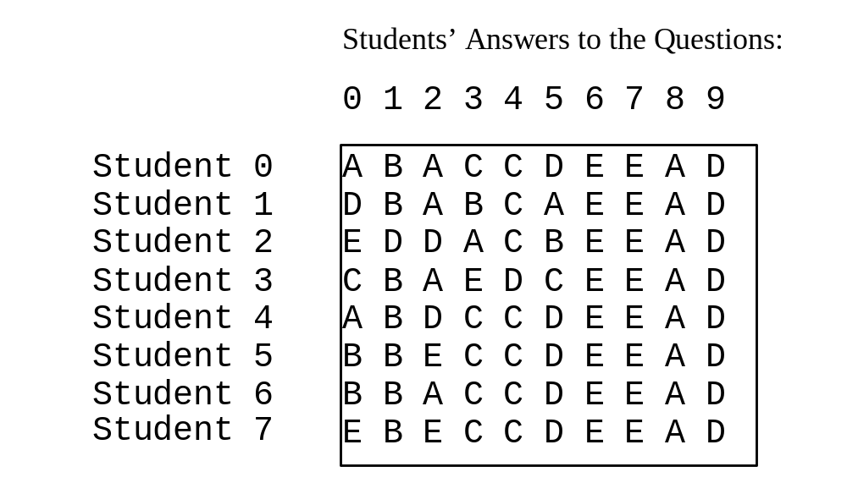
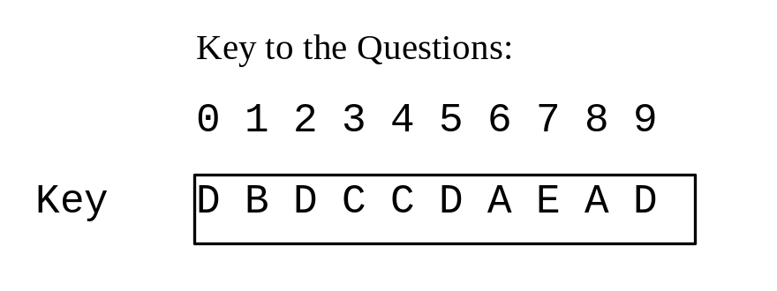
Chấm điểm Multiple-Choice Test
Mục tiêu: viết chương trình tính điểm bài thi trắc nghiệm dạng multiple-choice.

Slide 55
Độ dài của mảng nhiều chiều
int[][] array = {
{1, 2, 3},
{4, 5, 6},
{7, 8, 9},
{10, 11, 12}
};
array.length // so dong
array[0].length // so cot cua dong thu nhat
array[1].length // so cot cua dong thu hai
array[2].length // so cot cua dong thu ba

Slide 56
Mảng gồ ghề
Mỗi hàng của một mảng 2 chiều là một mảng đơn. Vì vậy, mỗi hàng có thể có độ dài khác nhau. Một mảng như vậy được gọi là mảng gồ ghề (ragged array). Ví dụ:
int[][] matrix = {
{1, 2, 3, 4, 5},
{2, 3, 4, 5},
{3, 4, 5},
{4, 5},
{5}
};

Slide 57
XÂU KÍ TỰ - (String và StringBuffer)
Trong những ngôn ngữ lập trình khác (C chẳng hạn), một chuỗi được xem như một mảng các ký tự.
Trong java thì khác, java cung cấp một lớp String để làm việc với đối tượng dữ liệu xâu cùng các thao tác trên đối tượng dữ liệu này.

Slide 58
XÂU KÍ TỰ- String
String là một đối tượng trong Java. Nhưng những đối tượng này không thể thay đổi được - giá trị của chúng một khi đã được khởi tạo thì không thể thay đổi.
Ví dụ:
//msg trỏ tới vùng nhớ 1 có giá trị là
String msg = "Hello";
//msg trỏ tới vùng nhớ 2 có giá trị là "Hello world"
"Hello" msg += " world";
như ví dụ trên, String "Hello" không bị thay đổi. Thay vào đó, một String mới được tạo với giá trị là "Hello world" và msg được gán bằng String mới này.

Slide 59
String literal
Trong Java, String literal được lưu liên tiếp trong bộ nhớ. Nếu ta khởi tạo 2 String với cùng một giá trị mà không dùng từ khóa new thì sẽ chỉ có một đối tượng String được tạo.
Ví dụ:
String s1="hello“;//s1 trỏ tới vùng nhớ 1 có giá trị là "hello“
String s2="hello“;//s2 cũng trỏ tới vùng nhớ 1 có giá trị là "hello“
Ở đây, s1 và s2 cùng trỏ tới một đối tượng String trong bộ nhớ. Như ta đã nói ở trên, đối tượng String là không thay đổi được. Bởi vậy, nếu ta thay đổi giá trị của s1 thì một đối tượng String mới sẽ được tạo còn đối tượng String ban đầu mà s2 trỏ tới thì sẽ không thay đổi

Slide 60
Tạo xâu kí tự
1. Tạo xâu
String message = "Welcome to Java!“ // tạo tắt - String literal
String message = new String("Welcome to Java!“);
String s = new String();
2. Sử dụng phương thức intern của lớp String để trả về một string literal , tương tự như string được tạo bởi lệnh tắt:
    String s = "Welcome to Java!";
    String s1 = new String("Welcome to Java!");
    String s2 = s1.intern();
    System.out.println("s1 == s is " + (s1 == s));
    System.out.println("s2 == s is " + (s2 == s));
    System.out.println("s1 == s2 is " +(s1 == s2));
Hiển thị:
s1 == s is false s2 == s is true s1 == s2 is false

Slide 61
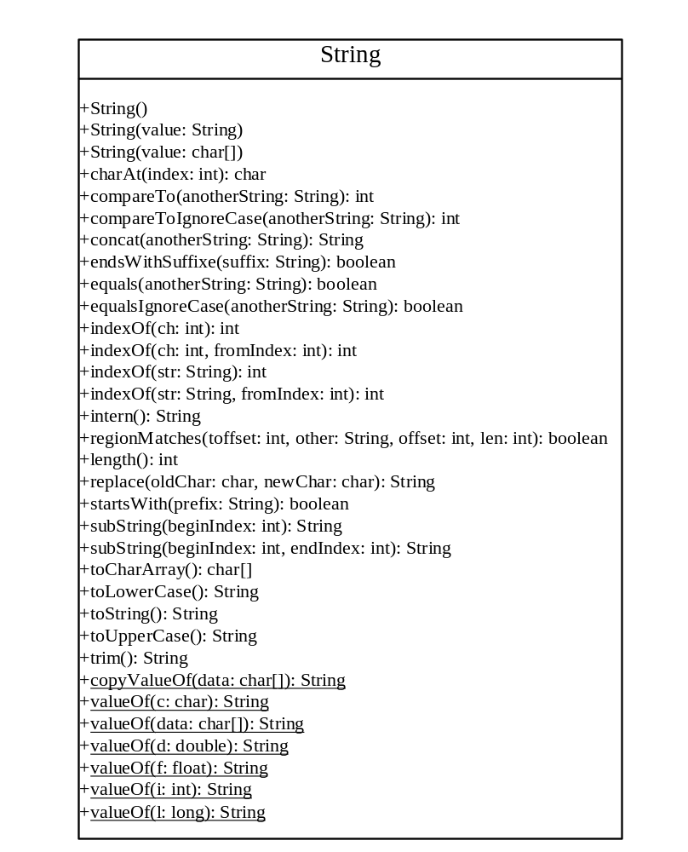
Bài tập
Viết chương trình đảo
ngược xâu họ tên, ví dụ:
Hán Văn Tình =>
Tình Hán Văn

Slide 62
XÂU KÍ TỰ - String
Tạo đối tượng chuỗi
class StringDemo
{
public static void main(String args[])
{
// Tao chuoi bang nhieu cach khac nhau
String str1 = new String("Chuoi trong java la nhung Objects.");
String str2 = "Chung duoc xay dung bang nhieu cach khac nhau.";
String str3 = new String(str2);
System.out.println(str1);
System.out.println(str2);
System.out.println(str3);
}
}

Slide 63
XÂU KÍ TỰ - String
Minh họa một số thao tác cơ bản trên xâu
// Chuong trinh minh hoa cac thao tac tren chuoi ky tu
class StrOps
{ public static void main(String args[])
{ String str1 = "Java la chon lua so mot cho lap trinh ung dung Web.";
String str2 = new String(str1);
String str3 = "Java ho tro doi tuong String de xu ly chuoi";
int result, idx;
char ch;
System.out.println("str1:" + str1);
System.out.println("str2:" + str2);
System.out.println("str3:" + str3);
System.out.println("Chieu dai cua chuoi str1 la:" + str1.length());
// Hien thi chuoi str1, moi lan mot ky tu.
System.out.println();
for(int i=0; i < str1.length(); i++)
System.out.print(str1.charAt(i));

Slide 64
XÂU KÍ TỰ - String
System.out.println();
if(str1.equals(str2))
System.out.println("str1 == str2");
else
System.out.println("str1 != str2");
if(str1.equals(str3))
System.out.println("str1 == str3");
else
System.out.println("str1 != str3");
result = str1.compareTo(str3);
if(result == 0)
System.out.println("str1 = str3 ");
else
if(result < 0)
System.out.println("str1 < str3");
else
System.out.println("str1 > str3");

Slide 65
XÂU KÍ TỰ - String
// Tao chuoi moi cho str4
String str4 = "Mot Hai Ba Mot";
idx = str4.indexOf("Mot");
System.out.println("str4:" + str4);
System.out.println(
"Vi tri xuat hien dau tien cua chuoi con 'Mot' trong str4: " + idx);
idx = str4.lastIndexOf("Mot");
System.out.println("Vi tri xuat hien sau cung cua
chuoi con 'Mot' trong str4:" + idx);
}
}

Slide 66
XÂU KÍ TỰ - String
Chương trình nhập vào một chuỗi và in ra chuỗi nghịch đảo của chuỗi nhập.
import java.lang.String;
import java.io.*;
public class InverstString
{ public static void main(String arg[])
{ System.out.println("\n *** CHUONG TRINH IN CHUOI NGUOC *** ");
try
{ System.out.println("\n *** Nhap chuoi:");
BufferedReader in = new BufferedReader(new
InputStreamReader(System.in));
// Class BufferedReader cho phép đọc text từ luồng nhập ký //tự, tạo bộ đệm cho những ký tự để hỗ trợ cho việc đọc //những ký tự, những mảng hay những dòng.

Slide 67
XÂU KÍ TỰ - String
// Doc 1 dong tu BufferReadered ket thuc bang dau ket thuc dong.
String str = in.readLine();
System.out.println("\n Chuoi vua nhap la:" + str);
// Xuat chuoi nghich dao
System.out.println("\n Chuoi nghich dao la:");
for (int i=str.length()-1; i>=0; i--)
{
System.out.print(str.charAt(i));
}
}
catch (IOException e)
{
System.out.println(e.toString());
}
}
}

Slide 68
XÂU KÍ TỰ - String
Lấy chuỗi con của một chuỗi
class SubStr
{
public static void main(String args[])
{
String orgstr = "Mot Hai Ba Bon";
// Lay chuoi con dung ham
// public String substring(int beginIndex, int
// endIndex)
String substr = orgstr.substring(4, 7);
System.out.println("Chuoi goc: " + orgstr);
System.out.println("Chuoi con: " + substr);
}
}

Slide 69
XÂU KÍ TỰ - String
Mảng các chuỗi
class StringArray
{ public static void main(String args[])
{ String str[] = {"Mot", "Hai", "Ba", "Bon" };
System.out.print("Mang goc: ");
for(int i=0; i < str.length; i++)
System.out.print(str[i] + " ");
System.out.println("\n");
// Thay doi chuoi
str[0] = "Bon"; str[1] = "Ba";
str[2] = "Hai"; str[3] = "Mot";
System.out.print("Mang thay doi:");
for(int i=0; i < str.length; i++)
System.out.print(str[i] + " ");
System.out.print("\n");
}
}

Slide 70
StringBuffer
StringBuffer là một đối tượng có thể thay đổi được. Điều này có nghĩa là nội dung của String này có thể được thay đổi.
StringBuffer linh hoạt hơn String. Bạn có thể add, insert, hoặc append nội dung mới vào một string buffer. Với một string thì không thể thay đổi nội dung nó được tạo.
Ví dụ:
StringBuffer s = new StringBuffer("123");
s.append("456"); //vùng nhớ s trỏ tới sẽ có giá trị 123456

Slide 71
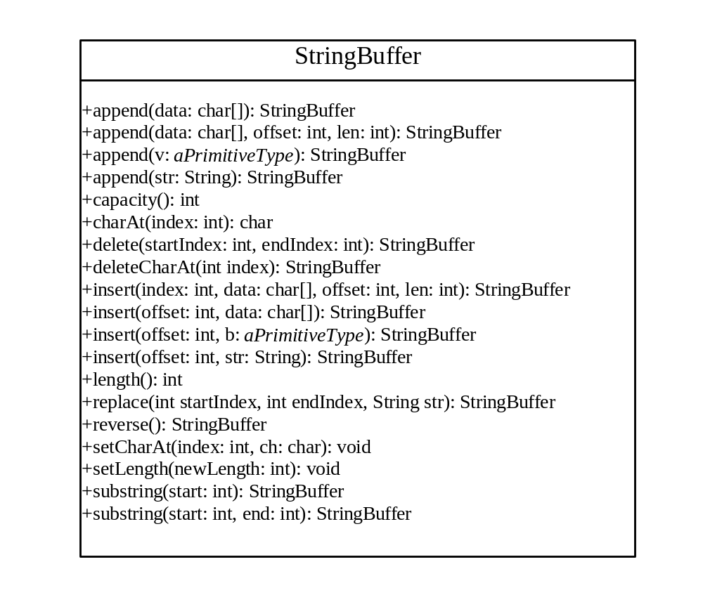


Slide 72
StringTokenizer
Xâu có thể được chia thành các xâu con gọi là token bởi các delimiter.
Các phương thức khởi tạo:
StringTokenizer(String s,String delim,boolean returnTokens)
StringTokenizer(String s, String delim)
StringTokenizer(String s)
Ví dụ:
String s = "Java is cool."
StringTokenizer tkz = new StringTokenizer(s);
StringTokenizer tkz = new StringTokenizer(s,"ac");
StringTokenizer tkz = new StringTokenizer(s,"ac",true);

Slide 73
StringTokenizer
Các phương thức:
boolean hasMoreTokens()
String nextToken()
String nextToken(String delim)
Ví dụ:
String s = "Java is cool."
StringTokenizer tkz = new StringTokenizer(s);
System.out.println("Tong so token = " + tkz.countTokens());
while (tkz.hasMoreTokens())
System.out.println(tkz.nextToken());

Slide 74
Bài tập
Tìm các từ dài nhất trong xâu kí tự.

Slide 75
MỘT SỐ LỚP CƠ BẢN
Integer, Long, Double.
Math.
Date, Calendar, SimpleDateFormat.
RegularExpression.

Slide 76

Integer
Xét 02 khai báo sau:
  int x =3; //biến x nhận giá trị 3
  Integer y = new Integer(30); // đối tượng y
int z;
z= x + y.intValue(); // chuẩn
z =x +y ;// auto-unbox

Slide 77
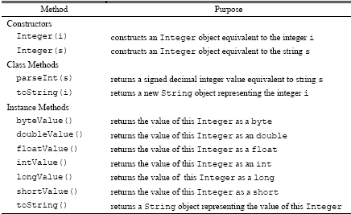
Integer – Các phương thức

Slide 78
Math
Các hằng thuộc lớp Math:
  PI
  E
Các phương thức lớp:
  Các phương thức lượng giác
  Các phương thức số mũ
  Các phương thức làm tròn
  Các phương thức min, max, abs, và random

Slide 79
Math - Các phương thức lượng giác
sin(double rad)
cos(double rad)
tan(double rad)
acos(double rad)
asin(double rad)
atan(double rad)
toRadians(double deg)
toDegrees(double rad)

Slide 80
Các phương thức số mũ
exp(double a) eª
log(double a) ln(a)
pow(double a, double b) a^{b}
sqrt(double a) căn bậc hai của a

Slide 81
Các phương thức làm tròn
double ceil(double x)
  x được làm tròn lên giá trị nguyên gần nhất. Giá trị nguyên này được trả về như một giá trị thực.
double floor(double x)
  x được làm tròn xuống giá trị nguyên gần nhất. Giá trị nguyên này được trả về như một giá trị thực.
double rint(double x)
  x được làm tròn đến giá trị nguyên gần nhất.
int round(float x)
  Trả về (int)Math.floor(x+0.5)
long round(double x)
  Trả về (long)Math.floor(x+0.5)

Slide 82
Các hàm min, max, abs, và random
max(a, b) ; min(a, b)
  Trả về giá trị lớn nhất / nhỏ nhất của 2 tham số a, b.
abs(a)
  Trả về giá trị tuyệt đối của a.
random()
  Trả về một giá trị double ngẫu nhiên trong khoảng
  [0.0, 1.0).

Slide 83
Date, Calendar, SimpleDateFormat
Calendar – lịch
Ví dụ:
  Calendar cal = Calendar.getInstance();
  switch (cal.DAY_OF_WEEK) {
  case 1:
  System.out.println("Hom nay la thu 2 ngay "
  + cal.get(Calendar.DAY_OF_MONTH)
  +" thang "+(cal.get (Calendar.MONTH)+1)
  + " nam " + cal.get(Calendar.YEAR));
  ….
  }

Slide 84
Date, Calendar, SimpleDateFormat
Date – Ngày tháng năm giờ phút giây
SimpleDateFormat - định dạng ngày tháng
Ví dụ:
Date date = new Date();
SimpleDateFormat sdf;
sdf = new SimpleDateFormat("hh:mm:ss");
System.out.println(sdf.format(date)); //In 05:35:38
sdf = new SimpleDateFormat("dd/MM/yyyy");
System.out.println(sdf.format(date)); //In 17/10/2010

Slide 85
RegularExpression
Regular Expression hay còn gọi là biểu thức chính quy dùng để chỉ cách thức chúng ta nhận biết, kiểm tra một chuỗi (biểu thức) có đúng như định dạng chúng ta mong muốn hay không.
Một số pattern đơn giản:
^ phủ định
$ kết thúc một pattern
[abc] ký tự a, b và c
[^abc] bất kỳ ký tự nào trừ a, b, c
[a-z0-9] các ký tự a đến z và 0 đến 9
  [a-d[m-p]] a through d, or m through p: [a-dm-p] (union)
  [a-z&&[^bc]] a through z, except for b and c: [ad-z] (subtraction)

Slide 86
RegularExpression
Ví dụ kiểm tra một chuỗi với các ký tự bắt buộc:
Pattern pat = Pattern.compile(”Nguyen.*Kien”);
Matcher matcher = pat.matcher(”Nguyen Anh Kien”);
boolean flag = matcher.matches();
System.out.println(flag); //In ra true
Ví dụ bạn cần kiểm tra điện thoại dạng Phần1-Phần2-Phần3, mỗi phần có ít nhất 1 số và tối đa mỗi phần tương ứng là:3-4-4 số:
String phone = “59-1111-1112″;
String phoneNumberPattern
= “^[0-3]{1,3}-[0-9]{1,4}-[0-9]{1,4}$”;
boolean isMatch = Pattern.matches(phoneNumberPattern, phone);
System.out.println(isMatch); //In ra true

Slide 87
RegularExpression
Ví dụ về kiểm tra địa chỉ email
String email = “nakien2a@yahoo.com”;
String emailPattern
= “[a-zA-Z0-9._%+-]+@[a-zA-Z0-9.-]+.[a-z]{2,7}$”;
boolean isMatch = Pattern.matches(emailPattern, email);
System.out.println(isMatch); //In ra true

